Slide 1
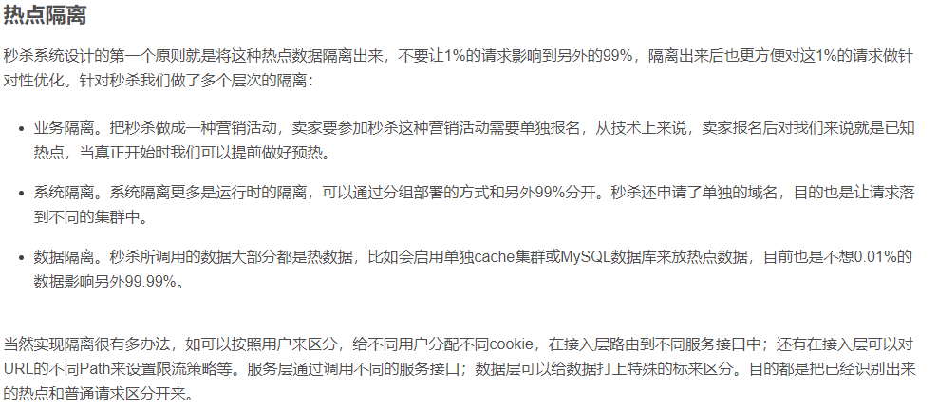
设计秒杀系统需要思考的问题

Slide 2
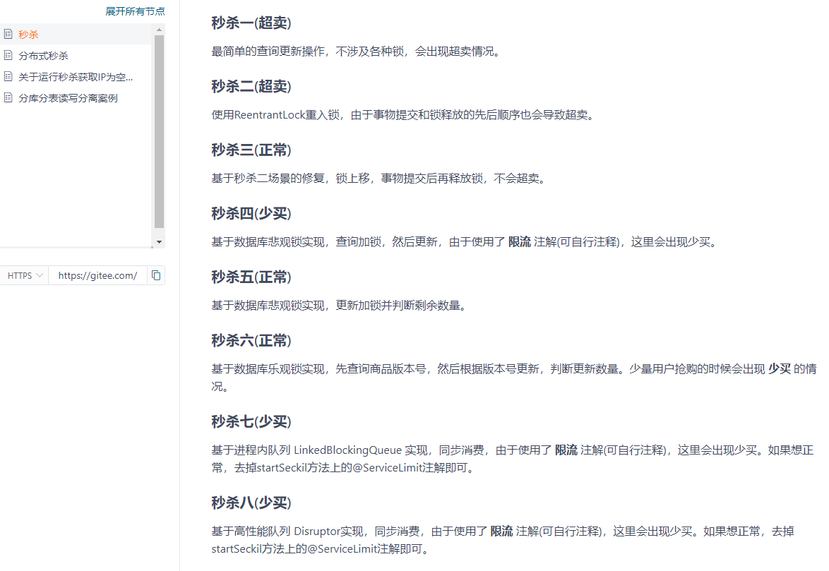

Slide 3
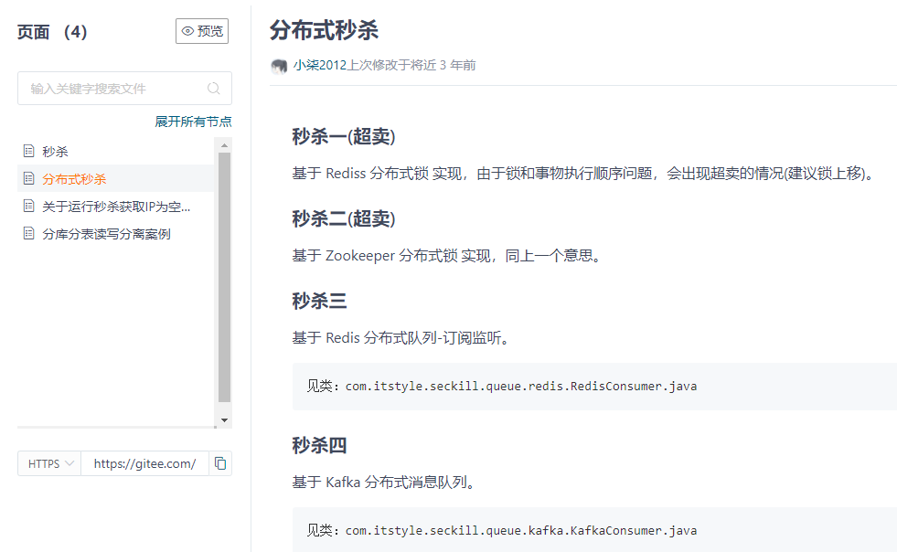

Slide 4
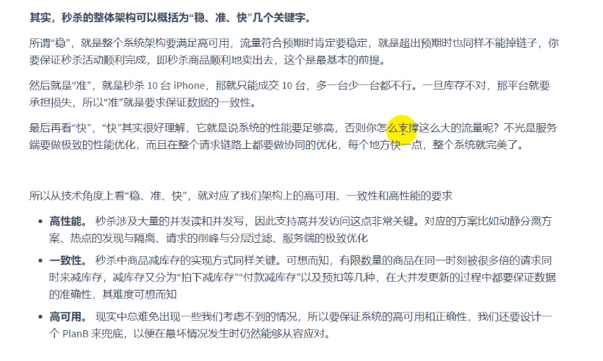

Slide 5
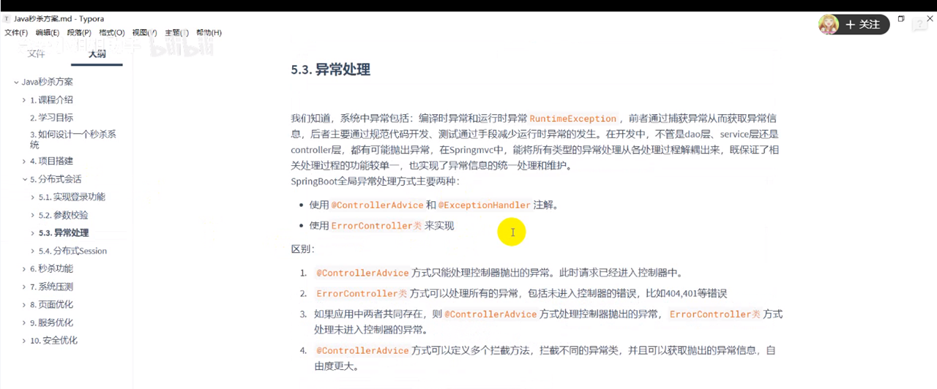

Slide 6
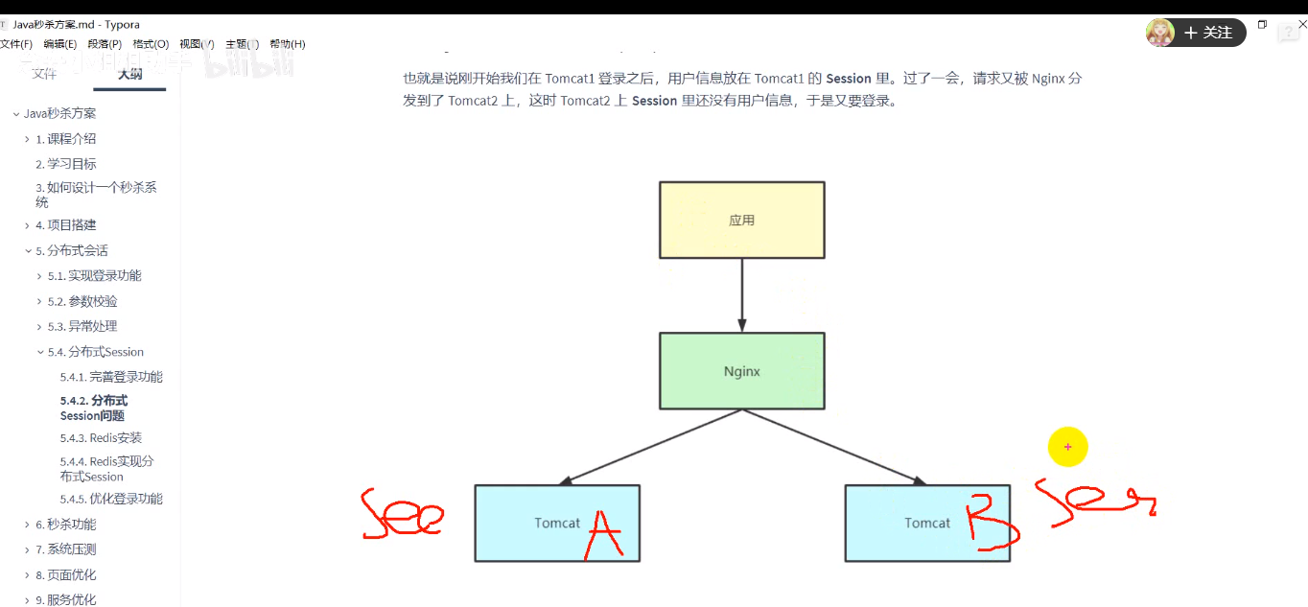

Slide 7


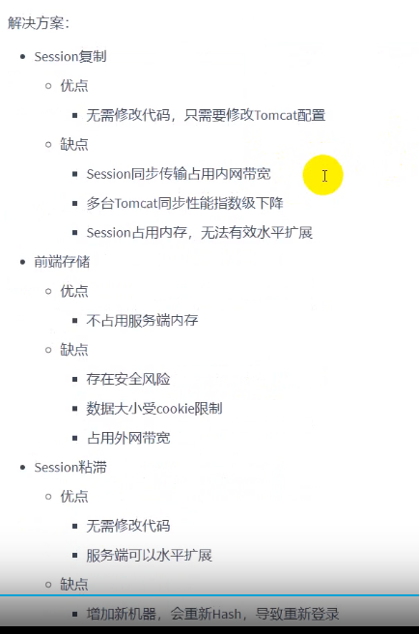

Slide 8
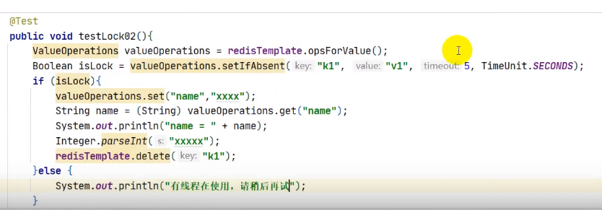
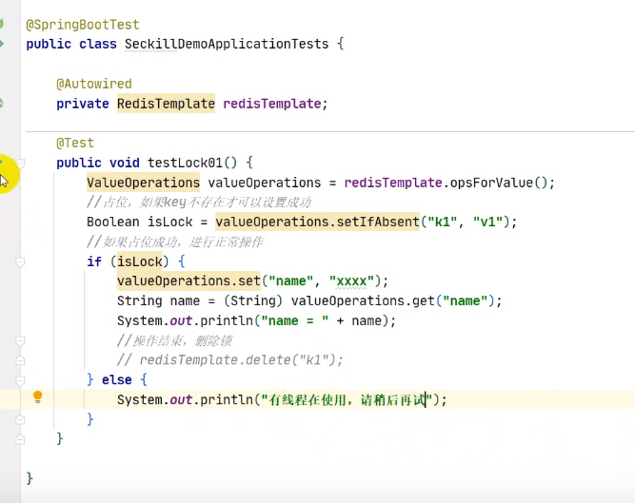
Redis实现分布式锁
Redis实现分布式锁V1：加过期时间
Redis实现分布式锁V1：不加过期时间
加过期时间，可以防止在处理情况时出现异常等导致锁无法释放，然后其他线程无法获取到锁资源
但是还是存在一个问题：上一个线程在过期时间内可能操作没执行完锁就过期了，当执行完成后删锁时可能会出现删掉其随后线程的锁，解决方法：给key-value中的value变成随机值，删锁时先获取到锁，再判断锁的值是否相同来确定是否为同一把锁（获取锁-》判断锁-》释放锁，但着三个操作不是原子性）（使用lua脚本，将redis的多个执行命令放到lua脚本中，

Slide 9
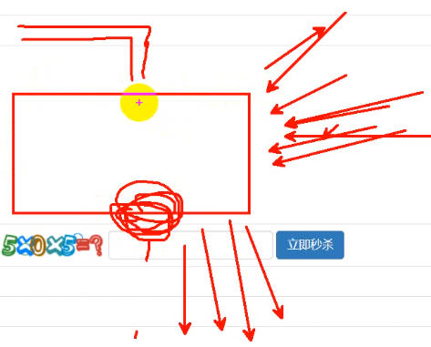
漏水算法
一般使用队列机制去处理
该算法存在大量请求和服务器处理速度均衡问题。
请求比较多的话，而漏水算法可能会比较慢，那么可能会将容器给撑爆
请求比较少的，但要是服务器处理速度快，请求速度跟不上服务器处理速度，造成资源的浪费，所以说存在一个请求速度和服务器处理均衡问题

Slide 10
项目开发中遇到的问题
解决：为了包住事物单元，这里我们使用AOP切面编程，当然你也可以上移到Control层。
使用Lock锁遇到的坑，链接：从构建分布式秒杀系统聊聊Lock锁使用中的坑 - 柒's Blog (52itstyle.vip)
代码写在service层，bean默认是单例的，也就是说lock肯定是一个对象。感觉不放心，还是打印一下 lock.hashCode()，输出结果没问题
码友zoain说，测试了好久终于发现了问题，原来lock锁是在事物单元中执行的。看到这里，小伙伴们有没有恍然大悟，反正我是悟了。这里，总结一下为什么会超卖101：秒杀开始后，某个事物在未提交之前，锁已经释放(事物提交是在整个方法执行完)，导致下一个事物读取到了上个事物未提交的数据，也就是传说中的脏读。

